Slide 1
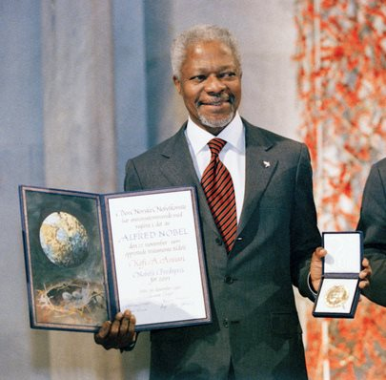
HGGSP Enseignement de spécialité Terminale Thème 2 Faire la paix, faire la guerre : formes de conflits et modes de résolution
Axe 2
Le défi de la construction de la paix
Jalon 1 : Faire la paix par les traités de Westphalie (1648).
Jalon 2 : Faire la paix par la sécurité collective : les actions de l’ONU sous les mandats de Kofi Annan (1997-2006)
Abdelkader Benferhat, professeur au lycée Cocteau, Miramas
Site académique d’histoire-géographie : Terre Ouverte
http://www.pedagogie.ac-aix-marseille.fr/jcms/c_43559/fr/accueil

Slide 2
Introduction
Situation d’apprentissage :
- travail en groupe,
écoute active,
autonomie.
Utilisation d’un outil numérique :
possibilité de faire des recherches sur les biographies des personnages.
Situations d’évaluation : oral (entre pairs).
Mots clefs : guerre « légale », « illégale », paix, diplomatie.
Présentation de la ressource :
cette ressource propose une suite logique à l’axe n°1 sur la définition de la guerre puisque l’axe 2 permet de comprendre à travers les exemples des traités de Westphalie et des actions de l’ONU, la complexité de la construction de la paix et ses enjeux diplomatiques.
Site académique d’histoire-géographie : Terre Ouverte
http://www.pedagogie.ac-aix-marseille.fr/jcms/c_43559/fr/accueil

Slide 3
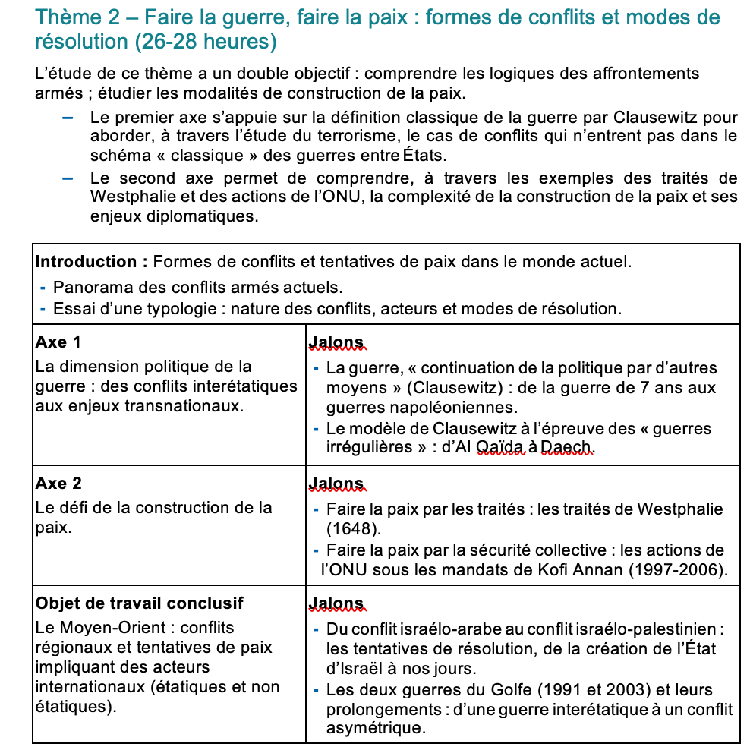

Slide 4
TRANSITION ENTRE L’AXE 1 « LA DIMENSION POLITIQUE DE LA GUERRE.. » ET L’AXE 2 « LE DÉFI DE LA CONSTRUCTION DE LA PAIX »
Comment définir la paix ?
Il existe de nombreuses définitions de la paix. On conçoit souvent la paix comme l’absence de guerre ou de conflit. En fait, le mot paix comporte dans les différentes langues des connotations diverses :
Pax dénote un système de droit, un pacte, du verbe paciscor, mais aussi un ordre militaire.
L’eirene en grec, le salaam arabe, le shalom juif et le shanti indien (« la paix de l’esprit ») connotent plutôt un sens de paix conviviale, obtenue par l’harmonie et l’amitié.
Plus récemment, le politologue norvégien, Johan Galtung, fondateur de l'irénologie (science de la paix), a proposé la distinction entre la « paix négative » et la « paix positive ».
Site académique d’histoire-géographie : Terre Ouverte
http://www.pedagogie.ac-aix-marseille.fr/jcms/c_43559/fr/accueil

Slide 5
Paix négative | Paix positive
Absence : -de guerre -de violence -de répression | Présence : -de sérénité, d’harmonie, de bien-être -de sécurité, d’équité -de liens humains qui se tissent -de valeurs humaines partagées -de sentiments d’humanité commune -d’une dynamique « culture de la paix »
Ressenti comme… un climat ennuyeux, un état plat -manque d’adrénaline -devoir d’être sage -sentiment d’être ligoté peu épanouissant -horizon incertain pour entreprendre -relations tendues par l’incertitude -compétitivité entre tous -peu de sentiments d’humanité dangereuse, inquiétante -état fugace, fragile -course aux armements → Méfiance dans l’avenir | Ressenti comme… un climat excitant – dynamique constante -motivant-trouver des solutions/conflits -possibilité de se valoriser -liberté pour créer, agir dans la durée épanouissant et respectueux -climat favorable pour entreprendre -relations de considération mutuelles -relations de dialogue et de coopération -sentiments d’humanité commune garante d’un climat sûr -état durable, solide -investissements en faveur du bien-être → Confiance dans l’avenir
Site académique d’histoire-géographie : Terre Ouverte
http://www.pedagogie.ac-aix-marseille.fr/jcms/c_43559/fr/accueil

Slide 6
Quelques exemples de citations à intégrer dans une composition :
« Il ne suffit pas de parler de paix. Il faut croire en elle. Et il ne suffit pas d'y croire. Il faut la construire ».
Eleanor Roosevelt, (1884-1962)
« La paix ce n’est pas seulement l’absence de guerre, lorsqu’il n’y a pas de combats et de batailles. La paix, c’est avoir de quoi manger, vivre dans une maison décente, avoir du respect les uns pour les autres ».
Rigoberta Menchù, Prix Nobel de la paix, 1992
« Les guerres prenant naissance dans l’esprit des hommes, c’est dans l’esprit des hommes que doivent être élevées les défenses de la paix... »
Acte constitutif de l’UNESCO, 1945
Site académique d’histoire-géographie : Terre Ouverte
http://www.pedagogie.ac-aix-marseille.fr/jcms/c_43559/fr/accueil

Slide 7
Comment la paix et son corollaire la guerre étaient abordées avant les traités de Westphalie ?
C’est au Moyen-Age que l’on assiste à une codification progressive de la guerre. On voit en effet se constituer un droit des gens dans lequel juristes et moralistes élaborent des réglementations qui tendent toutes vers une accalmie (« Trêve de Dieu », « Paix de Dieu »).
- Trêve de Dieu : La Trêve de Dieu était une suspension de l'activité guerrière durant certaines périodes de l'année, organisée pendant le Moyen Age en Europe par l’Église catholique romaine (historiquement, elle a le plus longtemps pris la forme d'une trêve du mercredi soir au lundi matin, ainsi que pendant tout l'Avent, à Noël, pendant le Carême et le Temps pascal).
- Paix de Dieu : La Paix de Dieu est un mouvement spirituel et social des Xe et XIe siècles, organisé par l’Église catholique et soutenu par le pouvoir civil. Son but est d’obtenir une pacification du monde chrétien occidental et de maîtriser l’usage de la violence dans la société.
La réflexion morale sur la guerre connaît une importante évolution.
Des penseurs chrétiens, tels que Saint Augustin et Saint Thomas d’Aquin, ont dressé une théorie de la « guerre juste » selon laquelle toute guerre se doit non seulement d’être déclarée par l’autorité souveraine, mais aussi d’être conduite dans le but de maintenir la paix et la justice. Elle ne doit en aucun cas être motivée par le profit ou la volonté de domination. Ils distinguent la guerre juste (« jus ad bellum ») du droit dans la guerre (« jus in bello »), admettant ainsi la guerre, mais en même temps, ils en récusent l’arbitraire et les excès. Cette vision a permis parfois de limiter la férocité des guerres féodales. Avec l’influence de l’Eglise, un code de chevalerie se met en place afin d’assurer la protection de la population civile et de garantir des droits aux vaincus. Mais cette « guerre courtoise » prend fin à partir du XIVème siècle, avec l’apparition des mercenaires.
Site académique d’histoire-géographie : Terre Ouverte
http://www.pedagogie.ac-aix-marseille.fr/jcms/c_43559/fr/accueil

Slide 8
Jalon 1 : faire la paix par les traités : les traités de Westphalie
JALON 1 : FAIRE LA PAIX PAR LES TRAITÉS : LES TRAITÉS DE WESTPHALIE (1648).
*Analyse historique et géographique.
Problématique : comment les traités de Westphalie mettent fin aux guerres de religion en Europe ?
Repères : (1 h)
l’enseignant rappelle certains éléments vus en classe de 2nde à travers le thème 2 « XVe-XVIe siècles : un nouveau
rapport au monde, un temps de mutation intellectuelle (11-12 heures) » et en particulier le chapitre 2
« Renaissance, Humanisme et réformes religieuses : les mutations de l’Europe ».
Saint-Empire romain germanique :
• les 95 thèses de Martin Luther (1517) : début de la Réforme protestante.
• Édit de Worms qui interdit strictement l'exercice de la confession luthérienne.
• La guerre de Smalkalde (1546-1547) : guerre entre l’empereur et les princes luthériens.
• La paix d’Augsbourg (1555) : Ce compromis est fondé sur le principe : « cujus regio, ejus religio » (« tel prince,
telle religion »).
Angleterre :
• la guerre anglo-espagnole (1585-1604)
• Écosse : le soulèvement protestant (1559-1560)
France : les Guerres de religion (1562-1598)
• 1572 : massacre de la Saint-Barthélemy.
• L’Édit de Nantes (1598) : édit de tolérance promulgué par le roi Henri IV (droits de culte, des droits civils et des droits
politiques accordés aux protestants dans certaines parties du royaume
Pays-Bas :
• la Guerre de Quatre-Vingts ans (1568-1648) : soulèvement des protestants contre la monarchie espagnole.
Site académique d’histoire-géographie : Terre Ouverte
http://www.pedagogie.ac-aix-marseille.fr/jcms/c_43559/fr/accueil
Notes:
8

Slide 9
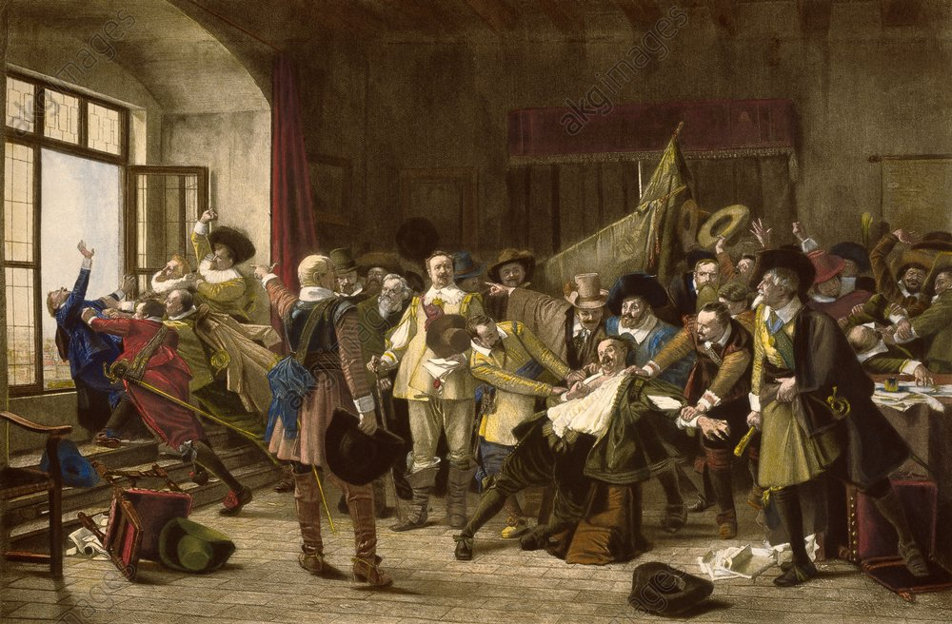
*Documents à étudier en groupe : étape préalable avant la construction de la production finale.
Document 1 : la défenestration de Prague (1618).
Photogravure d’ap. une peinture, 1889, Wenzel de Brozik (1851–1901), coloriée.
Les protestants de Bohême sont contre les mesures de la contre-réforme (recatholicisation). Deux
conseillers impériaux sont jetés par la fenêtre du château royal de Hradschin.
Site académique d’histoire-géographie : Terre Ouverte
http://www.pedagogie.ac-aix-marseille.fr/jcms/c_43559/fr/accueil

Slide 10
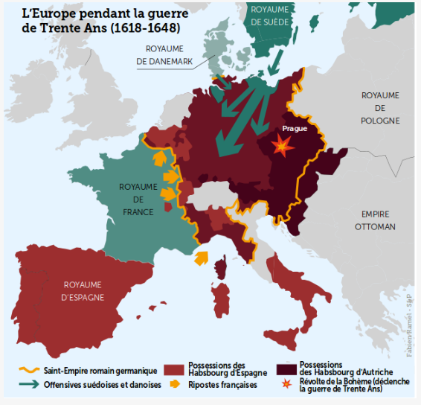
Jalon 1 : faire la paix par les traités : les traités de Westphalie
Document 2 : L’Europe pendant la guerre de Trente Ans (1618-1648).
Site académique d’histoire-géographie : Terre Ouverte
http://www.pedagogie.ac-aix-marseille.fr/jcms/c_43559/fr/accueil

Slide 11
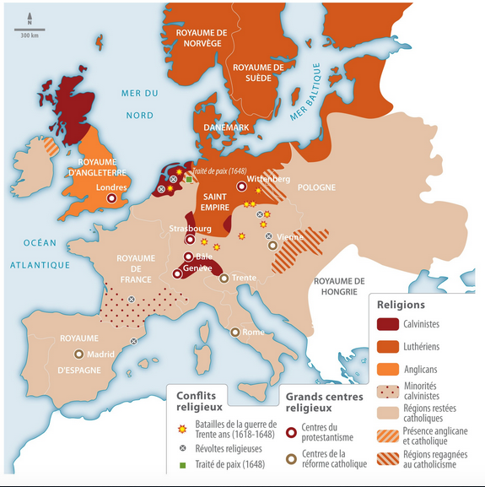
Jalon 1 : faire la paix par les traités : les traités de Westphalie
Document 3 : L’Europe religieuse aux XVIIe et XVIIIe siècle.
Site académique d’histoire-géographie : Terre Ouverte
http://www.pedagogie.ac-aix-marseille.fr/jcms/c_43559/fr/accueil

Slide 12
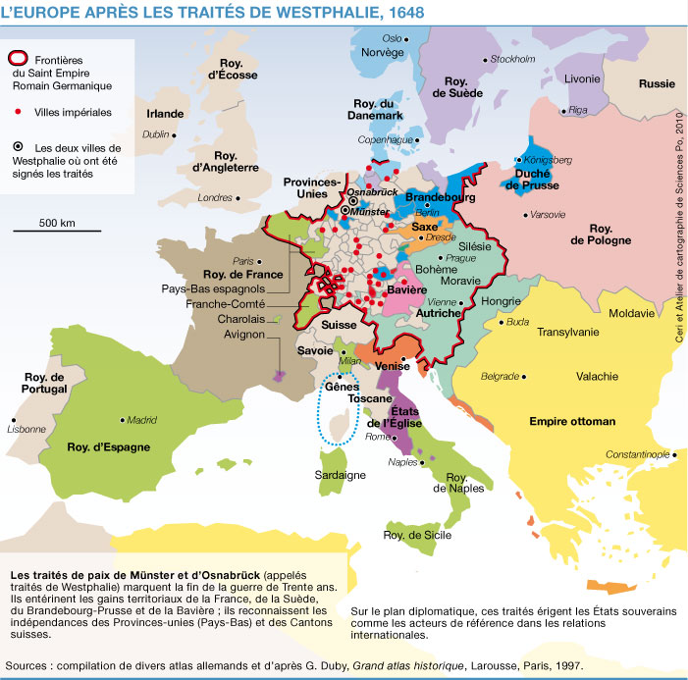
Jalon 1 : faire la paix par les traités : les traités de Westphalie
Document 4 : L’Europe après les traités de Westphalie.
Site académique d’histoire-géographie : Terre Ouverte
http://www.pedagogie.ac-aix-marseille.fr/jcms/c_43559/fr/accueil

Slide 13
Jalon 1 : faire la paix par les traités : les traités de Westphalie
*Analyse du traité de Westphalie.
Problématique : Le traité de Westphalie de 1648 : Acte juridique fondateur de l’Europe politique moderne ?
Citation à retenir : « La première paix d’un caractère européen », c’est avec ces simples mots que l’historien français Georges Pagès se plaisait à qualifier l’un des évènements fondateurs de l’histoire du continent européen que constitue la paix de Westphalie dans son ouvrage consacré à La Guerre de Trente Ans, 1618-1648, Payot, 1972, page 242.
Site académique d’histoire-géographie : Terre Ouverte
http://www.pedagogie.ac-aix-marseille.fr/jcms/c_43559/fr/accueil
Notes:
13

Slide 14
Jalon 1 : faire la paix par les traités : les traités de Westphalie
Document 1 : les précurseurs du traité de Westphalie : Grotius et Richelieu (extraits de la thèse de Mémoire réalisé dans le cadre du « Module culture juridique européenne » de la Faculté Jean-Monnet (Paris Sud XI – Sceaux) par Cyrille GUEGUEN (2016).
« Les traités de Westphalie portent donc la marque de ceux dont l’histoire à souhaiter retenir le nom : le hollandais Hugo Grotius (A) et le français Armand Jean du Plessis de Richelieu (B). Grotius est un protestant convaincu, Richelieu un fervent catholique, et ils accordent une même importance à la théologie chrétienne. Mais leur imprégnation religieuse, caractéristique de cette époque de transition intellectuelle, ne les empêchera pas d’œuvrer à la sécularisation des relations entre États. Cette même paix, ils vont ardemment la souhaiter, mais aucun d’eux ne vivra assez longtemps pour la voir triompher. Richelieu décède des suites d’une pleurésie le 4 décembre 1642 à Paris, quant à Grotius il fait naufrage en mer Baltique et s’éteint à Rostock le 28 août 1645.
Site académique d’histoire-géographie : Terre Ouverte
http://www.pedagogie.ac-aix-marseille.fr/jcms/c_43559/fr/accueil

Slide 15
Jalon 1 : faire la paix par les traités : les traités de Westphalie
Grotius est le premier à réaliser une synthèse sur la guerre et la paix dans son ouvrage intitulé Du droit de la guerre et de la paix, De jure belli ac pacis, qu’il publie en 1625, articulant à la fois théorie du droit et théorie de l’État, par l’intermédiaire de laquelle il jette les bases du droit international public dont le traité de 1648 sera l’incarnation pratique. Sur la base de cette théorie du droit et de l’État, Grotius dépasse le seul cadre national pour penser les relations inter-étatiques européennes, à une époque où cela apparaît encore difficilement concevable, et propose ainsi la construction d’un ordre juridique international. Mais parce que le droit naturel des États souverains est dans l’incapacité, à lui seul, de régler l’ensemble des rapports internationaux, et notamment les rapports conflictuels, Grotius préconise de joindre à ce droit naturel un droit volontaire, un droit des gens, jus jentium, fondé sur leur consentement. Ce droit des gens doit résulter d’un contrat social conclu entre États, peu importe la nature de leurs régimes politiques internes.
Site académique d’histoire-géographie : Terre Ouverte
http://www.pedagogie.ac-aix-marseille.fr/jcms/c_43559/fr/accueil

Slide 16
Jalon 1 : faire la paix par les traités : les traités de Westphalie
Armand Jean du Plessis (le duc de Richelieu) a laissé Son Testament politique, rédigé entre 1632 et 1639, et dédié à Louis XIII, qui aura des conséquences majeures sur l’histoire des idées politiques. Comme celle de Grotius, sa réflexion se façonne dans un contexte de crise et traduit ce qui fut la priorité de son temps, à savoir, le renforcement et l’affirmation de la primauté de l’État face aux menaces intérieures et extérieures. Il lègue aux négociateurs, réunis de 1644 à 1648, sa conception de l’État souverain et sa vision géopolitique de l’Europe sur le long terme. Dans la pensée de Richelieu la guerre est cette « continuation de la politique par d’autres moyens » (L’expression appartient à Carl von Clausewitz, De la guerre, 1832). Il voit dans les troubles européens, non pas un appel à la défense de l’Église, mais un moyen de mettre un terme aux prétentions hégémoniques des Habsbourg. Il lui apparaît indispensable, au nom de l’intérêt national, de maintenir un équilibre et donc, initialement, d’empêcher l’effondrement de la coalition protestante en Europe centrale. C’est pour au nom de la « raison d’État » que jusqu’en 1635, la France de Richelieu prend des mesures en sa faveur, qu’il s’agisse d’un soutient aux princes des petits États d’Europe centrale, au Danemark ou à la Suède.
Site académique d’histoire-géographie : Terre Ouverte
http://www.pedagogie.ac-aix-marseille.fr/jcms/c_43559/fr/accueil

Slide 17
Jalon 1 : faire la paix par les traités : les traités de Westphalie
Document 2 : les préparatifs du traité (extraits de la thèse de Mémoire réalisé dans le cadre du
« Module culture juridique européenne » de la Faculté Jean-Monnet (Paris Sud XI – Sceaux)
par Cyrille GUEGUEN (2016).
« Ainsi s’ouvre en 1640, à l’initiative de l’Empereur Ferdinand III, une Diète générale au sein du
Saint-Empire romain germanique en présence non seulement des États de l’Empire, mais aussi de la
France et de la Suède.
Les deux puissances ouvertement alliées depuis 1635 vont s’octroyer le droit de déterminer le lieu de
négociation de la future paix. Leur choix se porte alors sur deux villes de la région de Westphalie, au
Nord-ouest de l’Empire, Münster où auront lieu les négociations entre catholiques, et Osnabrück
pour les protestants.
L’idée est acceptée par Ferdinand III en décembre 1641. Après de multiples tractations
préliminaires c’est finalement la fin de l’année 1644 qui voit s’ouvrir les véritables négociations, et le
congrès de Westphalie va marquer les esprits.
Pour la première fois, la quasi totalité des jeunes États européens se trouve réunie, y compris les plus
modestes d’entre eux. Ils forment ainsi une pluralité d’acteurs comprenant 16 États, 140 États d’Empire
ainsi que 38 principautés ou villes observatrices. Seuls le roi d’Angleterre, le tsar de Moscovie et le grand
seigneur Ottoman n’ont pas souhaité envoyer de représentants. Près de 200 personnes sont réunies au
sein des deux enceintes de négociation quand plus de 900 s’activent en coulisse dans les différents États.
L’appareil diplomatique est donc considérable et il a ses qualités comme ses défauts. Le congrès de
Westphalie marque la très nette progression des juristes, au détriment des théologiens.
La langue française s’imposera ainsi progressivement comme celle des relations internationales.
Après huit années de tractations éprouvantes, les puissances parviennent à la signature de deux traités
de paix le 24 octobre 1648. Ils marquent l’avènement de l’Europe politique moderne ».
Site académique d’histoire-géographie : Terre Ouverte
http://www.pedagogie.ac-aix-marseille.fr/jcms/c_43559/fr/accueil

Slide 18
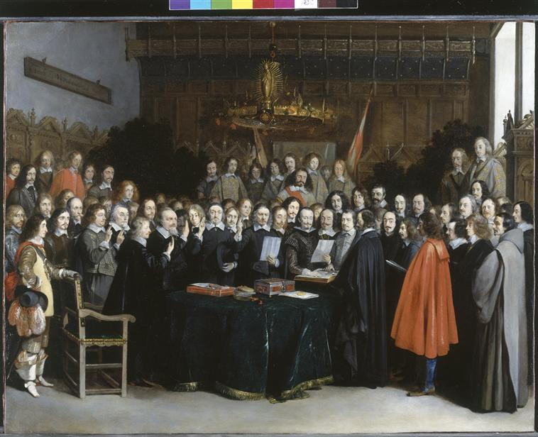
Jalon 1 : faire la paix par les traités : les traités de Westphalie
Document 3 : Jean HUBAC, « La ratification du traité de Münster de 1648 », Histoire par l'image [en ligne], consulté le 17 juillet 2020. URL : http://histoire-image.org/fr/etudes/ratification-traite-munster-1648
Site académique d’histoire-géographie : Terre Ouverte
http://www.pedagogie.ac-aix-marseille.fr/jcms/c_43559/fr/accueil
Notes:
18

Slide 19
Jalon 1 : faire la paix par les traités : les traités de Westphalie
Cette toile est la réplique peinte en 1837 par Claude Jacquand d’une œuvre réalisée par le peintre flamand Gerard Ter Borch en 1648.
Il reproduit fidèlement la prestation de serment après la ratification de la paix entre les Espagnols et les Flamands, à l'hôtel de ville de Münster le 15 mai 1648. Gerard Ter Borch (1617-1681) avait lui-même assisté à l’événement que constitua la signature de la paix de 1648 entre l’Espagne et les Provinces-Unies à l’issue de la guerre de Trente Ans. Dans une vaste salle éclairée par de hautes fenêtres, les représentants de la très catholique Espagne et des très protestantes Provinces-Unies sont réunis à l’hôtel de ville de Münster pour prêter serment le 15 mai 1648. Une foule de soixante-dix-sept personnes assiste à la cérémonie, toutes concentrées sur l’acte solennel en cours. Certaines d’entre elles invitent par le regard le spectateur à participer à l’événement, à témoigner de son importance. Ils entourent une table recouverte d’un tapis de velours bleu et sur laquelle reposent des documents officiels et des sceaux, probablement les actes authentiques de la paix signée le 30 janvier précédent, ratifiée par Philippe IV d’Espagne le 1er mars, puis par les Provinces-Unies le 18 avril.
Site académique d’histoire-géographie : Terre Ouverte
http://www.pedagogie.ac-aix-marseille.fr/jcms/c_43559/fr/accueil

Slide 20
Jalon 1 : faire la paix par les traités : les traités de Westphalie
Document 4 : Extraits de l’article de l’historien BELY Lucien, Le « paradigme westphalien » au miroir de
l’histoire, l’Europe des traités de Westphalie, in Annuaire Français de Relations Internationales, Volume X,
2009.
A/ Les Traités de Westphalie mettent fin aux guerres de religions.
« Le traité de Münster est divisé en 128 articles, celui d'Osnabrück n’en continent que 17, et pourtant
dès les premiers alinéas, l’intention de leurs rédacteurs apparaît clairement et de manière commune.
Il s’agit d’instaurer une « paix Chrétienne, universelle et perpétuelle, et une amitié vraie et sincère » entre les puissances européennes.
Par cette affirmation, le traité de Westphalie entend premièrement rompre avec ce qui fut en partie à
l’origine de la guerre, à savoir l’échec de la paix d’Augsbourg de 1555.
L’article 18 du Traité de Münster conclu entre l’Empereur et le Roi de France stipule qu’on «laissera à
tous ceux de la Confession d’Augsbourg leurs temples et l’exercice de leur religion au même état qu’en
l’année 1624 ».
L’article 5 du Traité d'Osnabrück entre l’Empereur et la Reine de Suède précise : «le terme duquel se
commencera à supputer la restitution des choses ecclésiastiques et qui ont été changées à leur égard
dans les politiques sera le premier jour de janvier de l’an 1624 ».
Un prince peut changer de religion sans que ses sujets soient tenus d’en faire autant, puisqu’il faut respecter la situation de 1624. En revanche, l’Empereur a les coudées franches pour favoriser le Catholicisme dans ses propres domaines et y lancer une grande reconquête catholique.
Site académique d’histoire-géographie : Terre Ouverte
http://www.pedagogie.ac-aix-marseille.fr/jcms/c_43559/fr/accueil

Slide 21
Jalon 1 : faire la paix par les traités : les traités de Westphalie
B/ les traités de Westphalie et l’État-nation.
« Si les traités ne dessinent pas de système de sécurité collective, ils prévoient la garantie de tous les contractants qui s’engagent à défendre les conditions de la paix contre qui que ce soit «sans distinction de religion» (chapitre 5 de l’article 17 du Traité d'Osnabrück). La France et la Suède sont garantes des accords de Westphalie, «y compris de ses dispositions internes à l’Empire, dans les affaires duquel ces deux puissances acquièrent ainsi un titre permanent d’ingérence» selon la formule de l’historien Jean-François Noël. L’Empereur et les États de l’Empire forment en commun «une seule partie contractante», qui apporte aussi sa garantie.
C/ La paix, dynamique de l’Europe moderne : l’exemple de Westphalie (le « paradigme westphalien » au miroir de l’histoire).
Les Traités de Westphalie marquent pourtant une étape de l’histoire européenne et sont une pierre essentielle, sinon dans l’édification de l’Europe, en tout cas dans la construction de l’idée d’Europe. On évoque volontiers «la» Paix de Westphalie, même s’il y eut plusieurs traités, avec leurs clauses additionnelles, car ils ont fixé une date, une rupture, une solution de continuité. L’étude de 1648 a pris une signification toute particulière dans le contexte de l’Europe qui s’est construite dans la seconde moitié du XXe siècle. Souvent, lorsqu’on s’interroge sur des dates qui ont marqué sa genèse, il s’agit de batailles, en particulier face à ce qui semblait le plus grand danger pour les Européens : les Turcs, l’Empire ottoman. C’est Lépante ou la délivrance de Vienne en 1683. Indéniablement, 1648 est une date européenne qui compte et une date qui ne dérange pas trop, car elle permet de reconstruire sans humilier. Les États et les princes protestants sortent plutôt renforcés, après la forte menace que la reconquête catholique a fait peser sur eux. L’Empereur ne tire pas trop mal son épingle du jeu et a les mains libres pour affirmer son autorité, en particulier en matière religieuse, dans ses domaines héréditaires, ainsi qu’en Bohême et en Hongrie. Les «Couronnes», c’est-à-dire la France et la Suède, obtiennent de grandes «satisfactions» et deviennent garantes du respect des traités.
Site académique d’histoire-géographie : Terre Ouverte
http://www.pedagogie.ac-aix-marseille.fr/jcms/c_43559/fr/accueil

Slide 22
Jalon 1 : faire la paix par les traités : les traités de Westphalie
*Scénario proposé aux élèves pour un travail de 4 h
Dans son discours du 27 août 2018 devant les ambassadeurs et les ambassadrices rassemblé(e)s à l'Elysée pour leur conférence annuelle, Emmanuel Macron a fait référence à « l'ordre westphalien ». S'exprimant au sujet de Donald Trump, le Président de la République a décelé dans l’évolution de l’Amérique un symptôme de « la crise de la mondialisation capitaliste contemporaine et du modèle libéral westphalien multilatéral qui l’accompagne ».
Mais que recouvre exactement ce fameux modèle ? Quel régime de coexistence a-t-il dessiné pour les Etats-nations européens pour les siècles à venir ?
Vous êtes chroniqueur pour la chaîne Historia et vous allez tenter d’expliquer au grand public ce que le président a voulu dire. Pour cela, vous pouvez vous appuyer sur le corpus documentaire et vos connaissances personnelles pour réaliser votre chronique.
Pensez à bien vous répartir les rôles et à vous enregistrer en audio.
Un des intérêts de cet enseignement
de spécialité
Site académique d’histoire-géographie : Terre Ouverte
http://www.pedagogie.ac-aix-marseille.fr/jcms/c_43559/fr/accueil
Notes:
22

Slide 23
Jalon 1 : faire la paix par les traités : les traités de Westphalie
Organisation du travail sur le corpus documentaire et ses finalités :
- Travail en ilots : des groupes de 4 élèves travaillent sur les traités de Westphalie.
- Tous les ilots ont la même consigne.
Cela leur permet d’aborder ce thème à travers les volets historiques, géographiques, géopolitiques et sciences politiques.
Les élèves disposent tous d’une tablette numérique.
Ils ont 4 heures pour finaliser leur travail.
Ils peuvent trier parmi les documents de ce dossier et mener leurs propres recherches sur internet.
Ils présenteront leur discours à l’oral en audio sous forme d’écrits oralisés et l’évaluation se fera par les pairs.
Avant de réaliser un oral, ils rédigeront des textes structurés afin de mettre en avant les thèmes principaux et les idées essentielles. Cela constitue un bon entraînement de méthodologie pour réaliser le brouillon d’une dissertation. L’oral leur permet également de s’entrainer au Grand Oral
Le rôle de l’enseignant est d’aider les élèves à la formulation des phrases, à s’approprier les repères chronologiques et spatiaux, à comprendre certains termes spécifiques à la géopolitique et aux sciences politiques.
Les élèves devront faire une narration de recherche en pointant notamment leurs difficultés afin que l’enseignant propose une remédiation.

Slide 24
Jalon 1 : faire la paix par les traités : les traités de Westphalie
﻿﻿Grille d’évaluation fournie aux élèves :
Fiche d’évaluation par les pairs – correction externe par le professeur
Compétences évaluées | 1-Maîtrise insuffisante | 2-Maîtrise fragile | 3-Maîtrise satisfaisante | 4- Très bonne maîtrise
Nous nous sommes bien réparti le travail
Nous avons mis en relation, classer des informations
Nous avons rédigé un texte structuré (réponse à la problématique)
Précision :
on attend de l’élève évaluateur qu’il choisisse un niveau de maîtrise pour chaque compétence et qu’il complète la case correspondante en justifiant son choix (points d’appui, points à travailler).
Site académique d’histoire-géographie : Terre Ouverte
http://www.pedagogie.ac-aix-marseille.fr/jcms/c_43559/fr/accueil
Notes:
24

Slide 25
Jalon 1 : faire la paix par les traités : les traités de Westphalie
﻿﻿Grille d’évaluation fournie aux élèves :
Suite du tableau précédent : les élèves feront ensuite une narration de recherche.
Compétences évaluées | 1-Maîtrise insuffisante | 2-Maîtrise fragile | 3-Maîtrise satisfaisante | 4-Maîtrise très bonne
Nous avons présenté à l’oral une production (affiches ou autres)
Nous avons utilisé un langage adapté
Résultat |  | /20
Site académique d’histoire-géographie : Terre Ouverte
http://www.pedagogie.ac-aix-marseille.fr/jcms/c_43559/fr/accueil
Notes:
25

Slide 26
BIBLIOGRAPHIE / JALON 1
﻿﻿
﻿*Ouvrages et articles de référence :
BELY Lucien, Le « paradigme westphalien » au miroir de l’histoire, l’Europe des traités de Westphalie, in Annuaire Français de Relations Internationales, Volume X, 2009.
BLIN Arnaud, 1648, La Paix de Westphalie ou la naissance de l’Europe politique moderne. Collection Questions à l’Histoire. Bruxelles : Éditions Complexe, 2006, 213 pages.
GANTET Claire, « Le « tournant westphalien », Anatomie d’une construction historiographique », in Critique internationale, Volume 9, 2000. pages 52-58.
GROTIUS Hugo, Le droit de la guerre et de la paix, traduction de Jean Barbeyrac, Bibliothèque de philosophie politique et juridique, Presses Universitaires de Caen, 2011, 520 pages.
HILDESHEIMER Françoise, Richelieu, Flammarion, 2011, 590 pages.
*Thèse / Mémoire.
GUEGUEN Cyrille, Mémoire réalisé dans le cadre du « Module culture juridique européenne » de la Faculté Jean-Monnet (Paris Sud XI – Sceaux), 2016.
Site académique d’histoire-géographie : Terre Ouverte
http://www.pedagogie.ac-aix-marseille.fr/jcms/c_43559/fr/accueil

Slide 27
Jalon 2 : faire la paix par la sécurité collective : les actions de l’ONU sous les mandats de Kofi Annan (1997-2006)
﻿﻿JALON N°2 : FAIRE LA PAIX PAR LA SECURITE COLLECTIVE : LES ACTIONS DE
L’ONU SOUS LES MANDATS DE KOFI ANNAN (1997-2006)
Qu’est-ce que la « sécurité collective » ? (1h)
Aux antipodes de la sécurité par l’équilibre des puissances qui avait marqué le système international
au XIXe siècle, la sécurité collective repose, elle, sur le « déséquilibre des forces » (Marie-Claude
Smouts et Guillaume Devin), celles rassemblées par l’ensemble des États membres contre tout État
agresseur. Ce système a d’abord été institutionnalisé, au lendemain de la Grande Guerre, par la
Société des Nations (SDN), puis a été repris en 1945 par l’Organisation des Nations unies (ONU).
Loin d’avoir donné les résultats que ses promoteurs avaient placés en lui, il marque néanmoins un
tournant dans l’histoire des relations internationales.
L’échec de la SDN (source : https://ehne.fr).
Désireux de rompre avec le système des alliances et de la diplomatie secrète que l’on accusait
d’avoir provoqué le cataclysme de 1914-1918, le président américain, Woodrow Wilson, a placé la
création de la SDN au premier rang des objectifs de la Conférence de la Paix de 1919 afin de faire
désormais reposer le maintien de la paix sur des pratiques nouvelles. Le Pacte de la SDN, adopté le
28 avril 1919, dispose ainsi que « les membres de la Société s’engagent à respecter et à maintenir
contre toute agression extérieure l’intégrité territoriale et l’indépendance politique présente de tous
les Membres de la Société » (art. 10) et si l’un d’entre eux « recourt à la guerre, […] il est ipso
facto considéré comme ayant commis un acte de guerre contre tous les autres membres de la Société
» (art. 16).
Les moyens dont dispose la SDN pour faire respecter cet engagement sont toutefois assez minces.
Le Pacte prévoit que tout différend doit être soumis à l’arbitrage ou à l’examen du Conseil de la
SDN, mais si ce dernier ne parvient pas à l’unanimité pour désigner l’agresseur, chaque État
membre retrouve sa liberté d’action. En cas d’unanimité, l’article 16 fait obligation aux États
membres de la SDN de prendre part à des sanctions économiques et financières contre l’État
reconnu comme agresseur, mais leur participation à une action militaire, dont le principe doit être
décidé à l’unanimité par le Conseil, reste facultative.
﻿﻿

Slide 28
Jalon 2 : faire la paix par la sécurité collective : les actions de l’ONU sous les mandats de Kofi Annan (1997-2006)
﻿﻿
﻿﻿
﻿La SDN se trouve fragilisée dès 1920 par le refus des Etats-Unis d’y adhérer et ses destinées
sont dès lors placées sous le sceau de la « mésentente cordiale » franco-britannique.
Sa capacité à régler les différends internationaux se limite donc aux conflits qui ne mettent
pas en cause les intérêts des grandes puissances. Le système de sécurité collective connaît
au cours des années 1930 des échecs retentissants, se montrant incapable
d’assurer à ses membres, menacés par la politique agressive des régimes dictatoriaux, la
protection de l’article 10. Il se révèle ainsi impuissant à empêcher, en 1931-1932, la
conquête de la Mandchourie chinoise par le Japon, membre permanent du Conseil de la
SDN et qui, condamné par l’institution genevoise, s’en retire en 1933. En 1935, l’agression
de l’Italie contre l’Éthiopie, membre de la SDN depuis 1923, achève de discréditer la Société
des Nations : sous la pression des petites et moyennes puissances, la France et le
Royaume-Uni se résignent certes à mettre en oeuvre l’article 16 du Pacte, mais les
sanctions économiques votées contre l’Italie se révèlent peu efficaces, en raison de la
neutralité des États-Unis et aussi du fait que le pétrole et les produits stratégiques ne
sont pas soumis à l’embargo.
Ménagée par la France et le Royaume-Uni qui comptent sur son appui pour contenir la
politique révisionniste de l’Allemagne hitlérienne, l’Italie décide finalement d’annexer
l’Éthiopie en mai 1936.
En somme, la grande lacune de la Société des Nations a été de ne pas condamner la guerre
et de ne pas vouloir sa prohibition totale.
Site académique d’histoire-géographie : Terre Ouverte
http://www.pedagogie.ac-aix-marseille.fr/jcms/c_43559/fr/accueil

Slide 29
Jalon 2 : faire la paix par la sécurité collective : les actions de l’ONU sous les mandats de Kofi Annan (1997-2006)
﻿*Les faux espoirs de l’ONU (source : https://ehne.fr).
Le principe de la sécurité collective est néanmoins repris par l’ONU que la Charte de San
Francisco a établie le 26 juin 1945. Conscients toutefois des faiblesses de la SDN, ses fondateurs
ont tenté d’améliorer les mécanismes de la sécurité collective en attribuant un rôle prépondérant
Aux principales puissances victorieuses, qui sont membres permanents du Conseil de sécurité
(États-Unis, URSS, Chine, Grande-Bretagne, France) et se retrouvent investies du rôle de
« gendarmes » du nouveau système international. C’est au Conseil de sécurité, où les Cinq
Grands disposent d’un droit de veto, que revient en effet « la responsabilité principale du maintien
de la paix et de la sécurité internationales » (art. 24). En cas de menace contre la paix ou
d’agression, il peut décider de sanctions économiques (art. 41) ou « entreprendre, au moyen de
forces aériennes, navales ou terrestres, toute action qu'il juge nécessaire au maintien ou au
rétablissement de la paix et de la sécurité internationales » (art. 42). Tous les États membres
devaient ainsi s’engager à mettre à la disposition du Conseil de sécurité un certain nombre de
forces armées en vertu d’accords spéciaux qui devaient préciser leur composition, leurs effectifs,
leur degré de préparation et leurs emplacements, mais qui n’ont en fait jamais été établis.
L’emploi de ces forces devait être planifié par un état-major international, mais ce dernier ne
jouera finalement jamais ce rôle. Les divergences entre les grandes puissances, liées au
développement d’un climat de guerre froide, entraînent rapidement le blocage de l’ONU, qui joue
toutefois un rôle non négligeable dans la guerre de Corée (1950-1953), l’intervention
américaine (réunissant au total dix-sept nations) étant légitimée par le Conseil de sécurité
(en l’absence momentanée des Soviétiques). Mais en l’absence d’un véritable système
de sécurité collective efficace, la sécurité internationale repose alors principalement sur des
organisations de défense collective (Pacte atlantique et Pacte de Varsovie notamment).
﻿﻿
﻿﻿
Site académique d’histoire-géographie : Terre Ouverte
http://www.pedagogie.ac-aix-marseille.fr/jcms/c_43559/fr/accueil

Slide 30
Jalon 2 : faire la paix par la sécurité collective : les actions de l’ONU sous les mandats de Kofi Annan (1997-2006)
﻿﻿
﻿﻿
﻿*Les faux espoirs de l’ONU (source : https://ehne.fr).
﻿Mais en l’absence d’un véritable système de sécurité collective efficace, la sécurité
Internationale repose alors principalement sur des organisations de défense
collective (Pacte atlantique et Pacte de Varsovie notamment). La charte des Nations unies
ne remet, en effet, nullement en cause le « droit naturel de légitime défense, individuelle ou
collective » (art. 51) et « l’existence d’accords ou d’organismes régionaux destinés à
régler les affaires […] touchant au maintien de la paix et de la sécurité internationales […] »
(art. 52).
La fin de la guerre froide laisse espérer, dans un contexte de « nouvel ordre mondial », une
revitalisation de l’ONU et une renaissance de la sécurité collective, à l’image de la première
Guerre du Golfe (1990-1991) où le recours à la force contre l’Irak est légitimé par une
résolution du Conseil de sécurité. Mais ces espoirs sont vite déçus, et l’ONU ne paraît pas
capable, en ce début de XXIe siècle, d’apporter de réelles réponses aux problèmes de la
sécurité internationale. Son action en faveur de la paix s’exerce essentiellement dans
le cadre d’opérations de maintien de la paix (peacekeeping).
Site académique d’histoire-géographie : Terre Ouverte
http://www.pedagogie.ac-aix-marseille.fr/jcms/c_43559/fr/accueil

Slide 31
Jalon 2 : faire la paix par la sécurité collective : les actions de l’ONU sous les mandats de Kofi Annan (1997-2006)
﻿﻿
﻿﻿
﻿Quelles ont été les actions de l’ONU pour faire la paix dans les mandats
de Kofi Annan (1997- 2006) ? Ont-elles toujours été efficaces ?
Citations de Koffi Annan à retenir :
• 1997 : « C’est l’ignorance, et non la connaissance, qui amène d’autres à
affirmer qu’il y a des mondes multiples, alors que nous savons qu’il n’y en a
qu’un : le nôtre. »
• 2001, après l’attentat du 11 septembre : « Aucune cause juste ne peut être
servie par la terreur. »
• 2001 à Oslo, après avoir reçu le prix Nobel de la paix : « J’ai essayé de
placer l’être humain au centre de tout ce que nous entreprenons. »
• 2006, discours d’adieu en tant que secrétaire général de l’ONU :
« Nous avons poussé de lourds rochers vers le haut de la montagne,
même si certains nous ont échappé et sont redescendus. »
*Documents à étudier en groupe : étape préalable avant la construction de la
production finale.
Site académique d’histoire-géographie : Terre Ouverte
http://www.pedagogie.ac-aix-marseille.fr/jcms/c_43559/fr/accueil

Slide 32
Jalon 2 : faire la paix par la sécurité collective : les actions de l’ONU sous les mandats de Kofi Annan (1997-2006)
﻿﻿
﻿﻿
﻿Document 1 : la création du CPI et les différentes cours internationales
(source : Le Monde Diplomatique « De Nuremberg à la Cour Pénale
Internationale).
La Cour pénale internationale (CPI) est la première cour permanente créée par
traité pour contribuer à mettre fin à l’impunité des auteurs des crimes les plus
graves qui touchent la communauté internationale : crimes de guerre, crimes
contre la paix et crimes contre l’humanité. C’est une organisation internationale indépendante, qui n’appartient pas au système des Nations Unies.
Elle siège à La Haye, aux Pays Bas. Elle a été créée le 17 juillet 1998, lorsque
120 États ont adopté le Statut de Rome, son fondement juridique.
Le Statut de Rome est entré en vigueur le 1er juillet 2002, après que sa ratification a atteint le quota minimum de 60 pays.
Israël, la Russie et les Etats-Unis, qui sont signataires, ne l’ont pas ratifié.
La Chine n’est pas signataire.
﻿
Site académique d’histoire-géographie : Terre Ouverte
http://www.pedagogie.ac-aix-marseille.fr/jcms/c_43559/fr/accueil

Slide 33
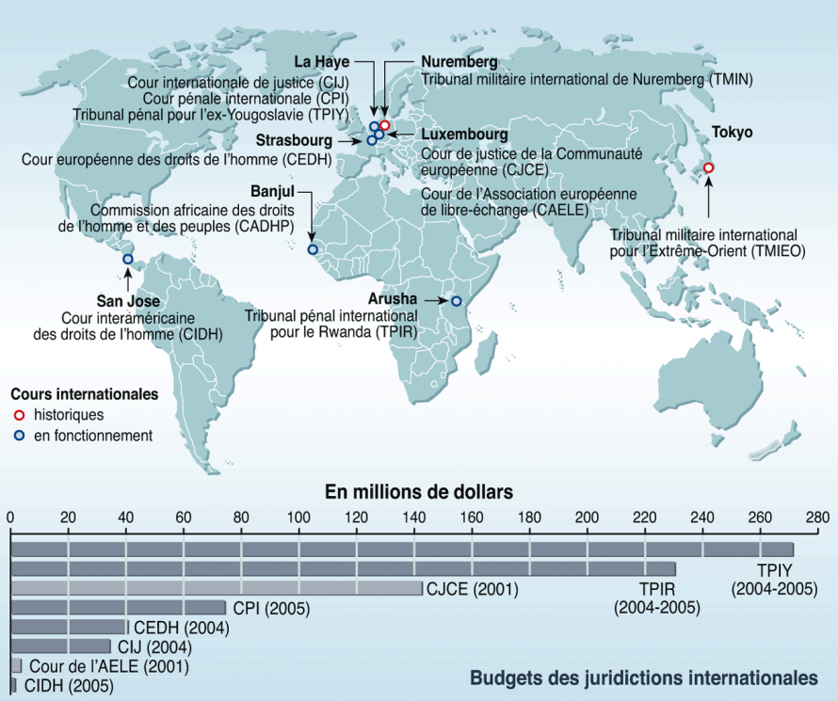
﻿
﻿﻿
﻿
Titre
﻿﻿
﻿﻿

Slide 34
Jalon 2 : faire la paix par la sécurité collective : les actions de l’ONU sous les mandats de Kofi Annan (1997-2006)
﻿Document 2 : la CPI, ses dossiers, son pouvoir et ses limites (source : extraits de RFI).
Sa puissance ne s’exerce à ce jour qu’à l’encontre des ressortissants d’Etats qui ont ratifié son traité ou de ceux qui commettent des crimes sur le territoire de ces derniers. ou encore
pour les crimes commis sur le territoire de tout Etat qui aura été déféré à la Cour par le
Conseil de sécurité des Nations unies.
Les cinq membres permanents du Conseil se sont tournés vers la Cour en 2005 pour les crimes Du Darfour (…). Américains, Chinois et Russes ont la possibilité de saisir une Cour à laquelle, pourtant, ils s’opposent. Longtemps, Washington y a fait ses emplettes, coopérant lorsque la Cour cible des leaders qu’elle n’a pas adoubés, comme le président kényan Uhuru Kenyatta (…). La menace de la CPI est un joker brandi, par les Etats au gré de leurs intérêts. Membre ou non de la Cour, aucun ne s’oppose, sur le principe, à la poursuite des criminels de guerre.
Mais tous restent jaloux de leur souveraineté. Ceux qui ont adhéré à la Cour ont amendé leurs codes pénaux pour s’assurer qu’aucun de leur ressortissant n’atterrisse dans le box des accusés à La Haye, car la Cour n’intervient qu’en dernier recours, si un Etat refuse de juger les auteurs de crimes de masse.
Ceux qui l’ont saisie, comme la République démocratique du Congo, l’Ouganda, la Centrafrique, le Mali et la Côte d’Ivoire espèrent qu’elle « élimine » leurs opposants, tout en engrangeant
Quelques gages de respectabilité, même si le jeu est risqué et l’effet boomerang jamais très loin (...).
﻿﻿
﻿﻿
Site académique d’histoire-géographie : Terre Ouverte
http://www.pedagogie.ac-aix-marseille.fr/jcms/c_43559/fr/accueil

Slide 35
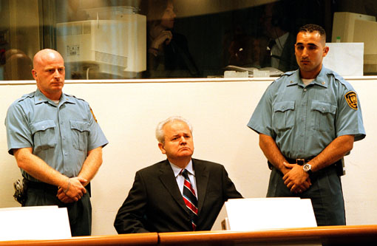
Jalon 2 : faire la paix par la sécurité collective : les actions de l’ONU sous les mandats de Kofi Annan (1997-2006)
﻿Document 3 : le procès Milosevic au tribunal pénal de la Haye pour l’ex-Yougoslavie.
Le 27 mai 1999, celui qui a été président de la Serbie puis de la République fédérale de Yougoslavie, Slobodan Milosevic, est rattrapé par la justice. Le Tribunal pénal international sur l’ex Yougoslavie l'inculpe formellement de crimes contre l'humanité. L’arrestation de Slobodan Milosevic prendra quand même un peu de temps. Chassé du pouvoir en octobre 2000, il est capturé en avril 2001 et est finalement livré au TPIY par les autorités serbes deux mois plus tard. Le 12 février 2002, Slobodan Milosevic comparaît pour la première fois devant le TPIY à son siège de La Haye aux Pays-Bas. Le tribunal est constitué de 23 juges provenant de cinq continents et de deux systèmes juridiques différents. La procureure Carla del Ponte envisage de faire comparaître à la barre plus de 300 témoins. L’accusé se montre très peu collaboratif. Il refuse de reconnaître la compétence du TPIY et assume seul sa défense. Le procès traîne en longueur car Slobodan Milosevic est souvent malade. Le 11 mars 2006, il est retrouvé mort dans sa cellule. Une autopsie conclut qu’il est décédé de cause naturelle. Son décès empêche le TPIY de l’accuser formellement des violations qui lui sont reprochées.
﻿﻿
﻿﻿
Site académique d’histoire-géographie : Terre Ouverte
http://www.pedagogie.ac-aix-marseille.fr/jcms/c_43559/fr/accueil

Slide 36
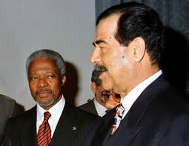
Jalon 2 : faire la paix par la sécurité collective : les actions de l’ONU sous les mandats de Kofi Annan (1997-2006)
﻿﻿
﻿Document 4 : Kofi Annan rencontre le dictateur Sadam Hussein.
En 1998, alors que les États-Unis veulent bombarder l’Irak qui refuse de laisser les inspecteurs de l’AIEA visiter certains sites, Kofi Annan (secrétaire général de l’ONU) se rend lui-même à Bagdad, et amène, grâce à sa médiation, Saddam Hussein à accepter la reprise des inspections.
﻿﻿
Site académique d’histoire-géographie : Terre Ouverte
http://www.pedagogie.ac-aix-marseille.fr/jcms/c_43559/fr/accueil

Slide 37
Jalon 2 : faire la paix par la sécurité collective : les actions de l’ONU sous les mandats de Kofi Annan (1997-2006)
﻿﻿
﻿Document 5 : Kofi Annan condamne l’intervention américaine en Irak de 2003 (entretien à la BBC du Vendredi, 17 Septembre, 2004).
«Je suis l'un de ceux qui croient qu'il aurait dû y avoir une deuxième résolution du Conseil de sécurité des Nations unies pour donner le feu vert à l'invasion de l'Irak par les Etats-Unis qui a renversé le régime de Saddam Hussein.» Interviewé par le service mondial de la BBC, Kofi Annan a été on ne peut plus clair, mercredi soir, vis à-vis de la guerre en Irak. A la question de savoir s'il jugeait cette guerre illégale, le secrétaire général de l'ONU a répondu: «Oui, si vous voulez. J'ai signalé qu'elle n'était pas conforme à la Charte de l'ONU de notre point de vue, qu'elle était illégale de ce point de vue.» Avant d'ajouter: «J'espère que nous ne verrons pas d'autre opération du type Irak avant longtemps […] sans l'approbation de l'ONU et un soutien beaucoup plus large de la communauté internationale.»
﻿﻿
﻿
﻿﻿
Site académique d’histoire-géographie : Terre Ouverte
http://www.pedagogie.ac-aix-marseille.fr/jcms/c_43559/fr/accueil

Slide 38
Jalon 2 : faire la paix par la sécurité collective : les actions de l’ONU sous les mandats de Kofi Annan (1997-2006)
﻿﻿
﻿Document 6 : Rapport du millénaire du secrétaire d’état de l’ONU.
﻿﻿
﻿
Le rapport de Kofi Annan sur le millénaire d’avril 2000 intitulé « Nous les peuples : le rôle des Nations Unies au XXIe siècle » invite les Etats-membres de l’ONU à s’engager en faveur d’un plan d’action mondial, dont s’inspirera largement la Déclaration du millénaire adoptée en septembre 2000. Parmi les points mis en avant par le Secrétaire général, la lutte contre le VIH et le sida, l’élimination de la pauvreté, la diffusion du développement durable et un meilleur accès à l’éducation figurent en tête de liste des objectifs du millénaire.
﻿﻿
Site académique d’histoire-géographie : Terre Ouverte
http://www.pedagogie.ac-aix-marseille.fr/jcms/c_43559/fr/accueil

Slide 39
Jalon 2 : faire la paix par la sécurité collective : les actions de l’ONU sous les mandats de Kofi Annan (1997-2006)
﻿Le thème 4 de ce rapport s’intitule « Un monde libéré de la peur »
Les guerres entre États se font plus rares. Toutefois, les conflits internes des 10 dernières années ont fait plus de 5 millions de morts, et ont chassé des dizaines de millions de personnes de chez elles. En même temps, la menace que font peser les armes de destruction massive n’a pas disparu. Lorsque nous pensons aux mesures de sécurité, nous envisageons moins la défense d’un territoire que la protection des populations. Si nous voulons empêcher que des conflits meurtriers n’éclatent, il nous faut agir sur tous les fronts :
Prévention. Les conflits surviennent plus souvent dans les pays pauvres, notamment ceux qui sont mal gouvernés et où existent de fortes inégalités entre groupes ethniques ou religieux. Le meilleur moyen de les prévenir est de promouvoir une croissance économique solide et équilibrée, tout en protégeant les droits de l’homme et les droits des minorités et en adoptant des accords politiques assurant une représentation équitable de tous les groupes. Les trafics d’armes, d’argent ou de ressources naturelles doivent aussi être exposés au grand jour.
Protection des plus vulnérables. Nous devons trouver les moyens de faire mieux respecter le droit international humanitaire et les droits de l’homme, et veiller à ce que les violations patentes ne restent pas impunies.
Intervenir ou non. La souveraineté nationale ne saurait justifier les violations aveugles des droits de l’homme et les tueries. Face à des massacres, il ne faut pas écarter la possibilité d’une intervention armée, autorisée par le Conseil de sécurité.
Renforcement des opérations de maintien de la paix. L’Assemblée du millénaire est invitée à se prononcer sur les recommandations d’un groupe de haut niveau chargé d’examiner tous les aspects des opérations de maintien de la paix.
Ciblage des sanctions. Des études récentes ont été menées pour trouver les moyens de rendre les sanctions plus efficaces grâce à un meilleur ciblage. Le Conseil de sécurité devrait à l’avenir s’en inspirer dans l’élaboration et l’application de régimes de sanctions.
Réduction des armes. Le Secrétaire général exhorte les États Membres à prendre des mesures énergiques en vue de mettre un frein aux transferts illicites d’armes légères et de renouveler leur engagement à réduire la menace que font planer les armes nucléaires existantes et de leur prolifération.
﻿﻿
﻿﻿

Slide 40
Jalon 2 : faire la paix par la sécurité collective : les actions de l’ONU sous les mandats de Kofi Annan (1997-2006)
﻿﻿
﻿Document 7 : Kofi Annan reçoit le prix Nobel de la Paix en 2001.
Le prix Nobel est attribué à l'ONU et à son Secrétaire général, Kofi Annan, peu après les attentats du 11 septembre. Dans ce contexte de la lutte contre le terrorisme international menée par les Etats-Unis, le comité rappelle ainsi l'importance du dialogue et de la règle de droit, que souligne aussi Kofi Annan dans une interview.
﻿﻿
Site académique d’histoire-géographie : Terre Ouverte
http://www.pedagogie.ac-aix-marseille.fr/jcms/c_43559/fr/accueil

Slide 41
Jalon 2 : faire la paix par la sécurité collective : les actions de l’ONU sous les mandats de Kofi Annan (1997-2006)
﻿Document 8 : création de la commission de la consolidation de la paix en 2005 (source : Richard Ponzio, candidat au doctorat en relations internationales à l’Université d’Oxford, chargé des opérations de consolidation de la paix avec l’Organisation des Nations Unies en Afrique, en Asie, dans les Balkans et dans le Pacifique).
« En septembre 2005, le Sommet mondial de l’Organisation des Nations Unies réunit à New York les représentants de plus de 170 États pour examiner des enjeux mondiaux comme la sécurité, la pauvreté et la réforme de l’ONU. L’une des réformes les plus importantes présentées lors de cette rencontre de dirigeants sans précédent fut l’engagement de créer au sein de l’ONU, avant le 31 décembre 2005, une commission de consolidation de la paix.
Forgé dans les années 70 par Johan Galtung, le principe de consolidation de la paix s’est répandu dans les années 90, lorsque l’ancien Secrétaire général de l’ONU, Boutros Boutros-Ghali, définit la consolidation de la paix après les conflits comme l’« action menée en vue de définir et d’étayer les structures propres à raffermir la paix afin d’éviter une reprise des hostilités » . Il convient de distinguer la consolidation de la paix et le concept plus étroit de maintien de la paix (même si les deux sont souvent menés simultanément). Le maintien de la paix est défini par Marrack Goulding comme une opération visant à empêcher la reprise des combats. Elle implique du personnel militaire (et souvent des forces de police) et « est déployée avec le consentement des parties [en conflit] ... et doit être neutre et impartiale ». En 1999, les interventions au Kosovo (MINUK), au Timor-Leste (ATNUTO) et en Sierra Leone (MINUSIL) représentaient les opérations de consolidation de la paix les plus complexes, coûteuses et intrusives jamais réalisées. Celles menées plus particulièrement au Kosovo et au Timor-Leste étaient uniques avec de véritables administrations transitoires internationales. Ces opérations furent rapidement suivies par d’importantes missions : Afghanistan (MANUA), Burundi (ONUB), Côte d’Ivoire (ONUCI), Haïti (MINUSTAH), Libéria (MINUL), République démocratique du Congo (MONUC) et Soudan (MINUS). Elles représentent le plus grand nombre d’opérations, relativement importantes, menées simultanément : en 2006, l’ONU déployait 90 000 personnes, civiles ou militaires, sur le terrain ».
﻿﻿
﻿﻿

Slide 42
Jalon 2 : faire la paix par la sécurité collective : les actions de l’ONU sous les mandats de Kofi Annan (1997-2006)
﻿﻿
﻿*Scénario proposé aux élèves pour un travail de 4 h :
Vous êtes un ambassadeur du « Mouvement de la paix », organisation non-gouvernementale créée en 1948 et vous êtes chargé de faire une exposition sur le rôle de l’ONU dans le maintien de la paix dans le monde en revenant sur son organisation, ses différentes politiques mais aussi ses limites et les perspectives d’amélioration pour le futur.
﻿﻿
Site académique d’histoire-géographie : Terre Ouverte
http://www.pedagogie.ac-aix-marseille.fr/jcms/c_43559/fr/accueil

Slide 43
Jalon 2 : faire la paix par la sécurité collective : les actions de l’ONU sous les mandats de Kofi Annan (1997-2006)
﻿﻿
﻿Organisation du travail pour le corpus documentaire et ses finalités :
Travail en ilots : groupes de 4 élèves sur les documents proposés.
Cela leur permet d’aborder ce thème à travers les volets historiques, géographiques, géopolitiques et sciences politiques.
Les élèves disposent tous d’une tablette numérique.
Ils ont 4 heures pour finaliser leur travail.
Ils peuvent trier parmi les documents de ce dossier et mener leurs propres recherches sur internet.
Ils présenteront leur exposé à l’oral (un élève face à 3 autres camarades donc plusieurs oraux en même temps) et feront leur auto-évaluation à partir de la grille élaborée avec le professeur.
Ils peuvent utiliser plusieurs supports (diaporamas, affiches, cartes, schémas, photographies…).
Avant de réaliser un oral, ils rédigeront des textes structurés afin de mettre en avant les thèmes principaux et les idées essentielles. Cela constitue un bon entraînement pour réaliser le brouillon d’une dissertation. L’oral leur permet également de s’entrainer au Grand oral.
Le rôle de l’enseignant est d’aider les élèves à la formulation des phrases, à s’approprier les repères chronologiques et spatiaux, à comprendre certains termes spécifiques à la géopolitique et aux sciences politiques.
Les élèves devront faire une narration de recherche en pointant notamment leurs difficultés afin que l’enseignant propose une remédiation.
﻿﻿
Site académique d’histoire-géographie : Terre Ouverte
http://www.pedagogie.ac-aix-marseille.fr/jcms/c_43559/fr/accueil
Notes:
43

Slide 44
﻿﻿Fiche d’auto-évaluation – correction externe par le professeur
Compétences évaluées | 1-Maîtrise insuffisante | 2-Maîtrise fragile | 3-Maîtrise satisfaisante | 4-Maîtrise très bonne
On s’est bien réparti les tâches
On a su prélever et classes les infos de chaque doc
On sait rédiger un texte répondant à la problématique
Précision :
on attend de l’élève qu’il choisisse son niveau de maîtrise pour chaque compétence et qu’il complète la case correspondante en justifiant son choix (points d’appui, points à travailler).
Site académique d’histoire-géographie : Terre Ouverte
http://www.pedagogie.ac-aix-marseille.fr/jcms/c_43559/fr/accueil
Notes:
44

Slide 45
﻿﻿Suite de la grille d’auto-évaluation :
Suite du tableau précédent : les élèves feront ensuite une narration de recherche.
Compétences évaluées | 1-Maîtrise insuffisante | 2-Maîtrise fragile | 3-Maîtrise satisfaisante | 4-Maîtrise très bonne
Nous savons expliqué les documents et tous les membres du groupe se sont exprimés
Nous avons regardé le public et utilisé un langage adapté
Résultat |  | /20
Site académique d’histoire-géographie : Terre Ouverte
http://www.pedagogie.ac-aix-marseille.fr/jcms/c_43559/fr/accueil

Slide 46
BIBLIOGRAPHIE / JALON 2
*Ouvrages :
MAUREL Chloé, « Une brève histoire de l’ONU : Au fil de ses dirigeants », Editions du Croquant, 2017.
BERTRAND Maurice et DONINI Antonio, « L’ONU », Paris, La Découverte, coll. « La Découverte », 2015.
HATTO Ronald, « Le maintien de la paix - L’ONU en action », Armand Collin, 2015.
MURACCIOLE Jean-François, L’ONU et la sécurité collective, coll. « Le monde : une histoire », 2006.
GERBET Pierre, GHEBALI Victor-Yves, MOUTON Marie-Renée, Le rêve d’un ordre mondial de la SDN à l’ONU, Paris, Imprimerie nationale, 1996.
ORAKHELASHVILI Alexander, Collective Security, Oxford, Oxford University Press, 2011.
Article :
https://ehne.fr/article/leurope-les-europeens-et-le-monde/organiser-le-systeme-international/garantir-la-paix-par-la-securite-collective-au-xxe-siecle
Emission :
France Culture : ONU. Quels espoirs mettre dans la sécurité collective ? 18/11/2015

